Slide 1


Sistema de información
CheerClick Systems

Slide 2

APRENDICES
Juan Sebastian Serrano Luis
Leonardo Jara Molina
Karen Tatiana Martínez González
Amy Lee Aroca Español
3354284 - ADSO

Slide 3

Tabla de Contenido
Planteamiento del Problema
Objetivo General
Objetivos específicos
Módulos - Roles
Diagrama de Casos de Uso
Casos de Uso Extendido
Mockups - Vista General
Mockups - Vista Administrador
Mockups - Vista Deportista
Mockups - Vista Entrenador
Ficha - Consolidado
Control de Versiones - GitHub
4
5
6
7
9
10
12
13
14
17
19

Slide 4


Planteamiento del problema
El Club Deportivo “Blood Tigers Cheers” (Bosa Centro) es un equipo de competición de cheerleading que combina gimnasia, danza y porrismo. Su enfoque está en la velocidad y la conexión fluida de elementos acrobáticos. Utiliza una técnica por niveles para asegurar el fortalecimiento y el cuidado del cuerpo, buscando la excelencia en la ejecución de cada deportista.
Actualmente el club presenta dificultades en la administración de sus actividades debido a que se realizan de forma manual y poco organizada, esto afecta la organización de los horarios, el seguimiento del rendimiento de los atletas, las inscripciones de los deportistas y el control de los elementos deportivos además, la falta de un canal formal de PQRS limita la comunicación entre los deportistas, acudientes y la institución generando desorden en la información y un manejo poco eficiente de los recursos del club.
4

Slide 5

Objetivo General
Desarrollar un sistema de información web y móvil para el club deportivo Blood Tigers Cheers, que permita optimizar los procesos relacionados con las inscripciones de los deportistas, la organización de horarios (clases, entrenamientos y eventos), el registro y gestión de PQRS, el seguimiento y calificación del rendimiento de los atletas, así como el control de los elementos deportivos. Con el fin de mejorar la organización, el seguimiento de la información y la eficiencia en el desarrollo de estas actividades dentro del club
5

Slide 6
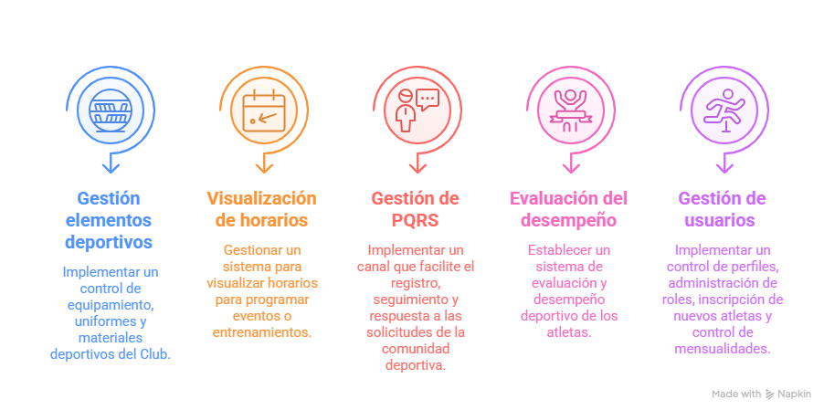
Objetivos Específicos
6

Slide 7
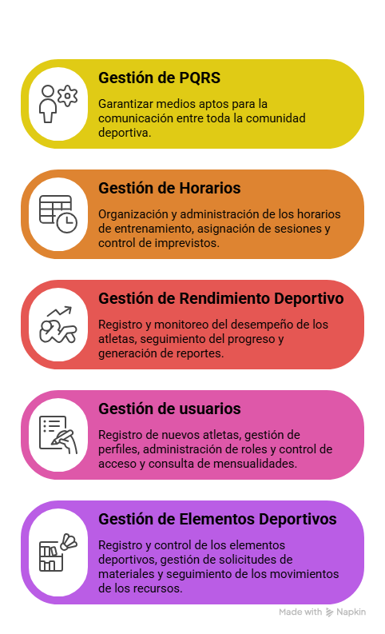
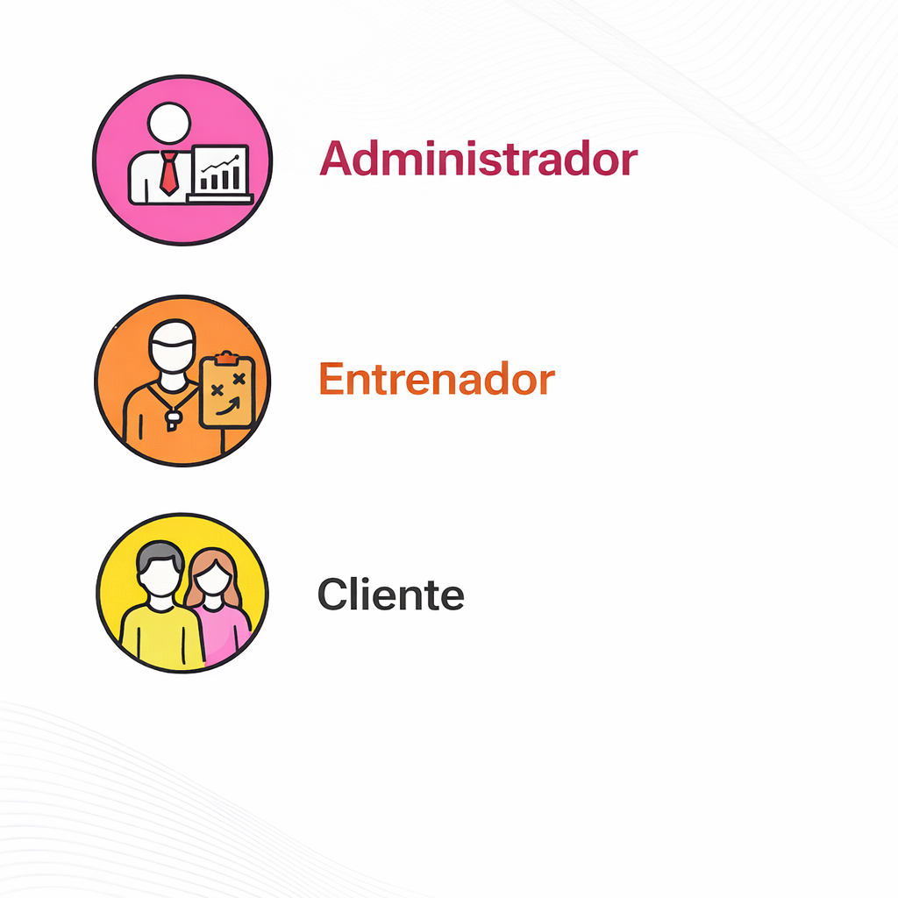
Módulos Y Roles
7

Slide 8
Requisitos Funcionales - Gestión de usuario
RF-001- Registro de Usuarios
El sistema debe permitir el registro de nuevos usuarios mediante el ingreso de información básica como nombre, correo electrónico, contraseña y rol asignado.
RF-002- Inicio de Sesión
El sistema debe permitir a los usuarios autenticarse mediante correo electrónico y contraseña.
RF-003- Control de Intentos
El sistema debe implementar autenticación mediante correo electrónico y contraseña, permitiendo un máximo de 3 intentos fallidos consecutivos antes de bloquear temporalmente la cuenta del usuario.
RF-004- Cambio de Contraseña
El sistema debe permitir a los usuarios un cambio de contraseña en caso de que sea requerido.
RF - 005 Actualizar datos del usuario El sistema debe permitir a los usuarios actualizar su información personal registrada
RF-006- Administración de Cuentas
El sistema debe permitir al administrador crear, modificar, activar o desactivar cuentas de usuarios.
RF - 007 Confirmación y Asignación Automática El sistema debe notificar la confirmación de la inscripción del atleta y mostrar automáticamente el cronograma de entrenamiento respectivo a su categoría.
RF - 008 Cancelación de Matrícula
El sistema debe permitir cancelar la matrícula cuando sea requerida, por motivos personales o administrativos.
RF - 009 Consultar inscripciones El sistema debe permitir consultar la lista de atletas que han realizado su proceso de inscripción en el club.
RF - 010 Consulta de Estado de Mensualidades El sistema debe permitir al cliente consultar el estado de pago de las mensualidades, visualizar los meses pendientes y recibir notificaciones relacionadas.
7

Slide 9
Requisitos Funcionales - Gestión de horarios, rendimiento e implementos deportivos
RF- 011 Definición de Cronograma
El sistema debe permitir configurar los días y franjas horarias de entrenamiento para cada categoría y nivel, confirmando que no existan coincidencias en el uso de espacio.
RF- 012 Consultar Horarios
El sistema debe generar un calendario para cada categoría, filtrando únicamente las sesiones de entrenamiento y eventos que correspondan a cada usuario.
RF - 013 Modificación de Horarios
El sistema debe permitir realizar modificar o eliminar los horarios de entrenamiento y torneos por parte de los entrenadores y del administrador; enviar notificación del mismo.
RF - 014 Registro de Rendimiento Deportivo
El sistema debe permitir al entrenador evaluar y registrar el desempeño deportivo del atleta, incluyendo tanto evaluaciones de desempeño como la asistencia a entrenamientos.
RF - 015 Consulta de Rendimiento Deportivo
El sistema debe permitir a los usuarios autorizados consultar el rendimiento deportivo del atleta, incluyendo historial de evaluaciones y registro de asistencia.
RF - 016 Actualización del Rendimiento Deportivo
El sistema debe permitir al entrenador modificar registros de rendimiento deportivo, incluyendo evaluaciones y asistencia.
RF - 017 Eliminación de Registro de Rendimiento
El sistema debe permitir eliminar registros de evaluaciones o asistencia en caso de errores o duplicados.
RF - 018 Registro de Implementos Deportivos
El sistema debe permitir registrar los elementos deportivos utilizados en el club, incluyendo nombre del elemento, cantidad disponible y estado.
RF - 019 Solicitud de Implementos Deportivos
El sistema debe permitir que los clientes soliciten elementos deportivos para los entrenamientos.
RF - 020 Consulta Historial de solicitudes
El sistema debe permitir consultar el historial de solicitudes de elementos deportivos realizadas en el club.
RF - 021 Actualización de Implementos
El sistema debe permitir modificar la información de los implementos deportivos registrados.
RF - 022 Eliminación o Inhabilitación de Implementos
El sistema debe permitir eliminar o inhabilitar implementos deportivos del sistema cuando ya no estén disponibles o se hayan discontinuado.
7

Slide 10
Requisitos Funcionales - Gestión de PQRS
RF- 023 Registro de PQRS
El sistema debe permitir a los usuarios registrar peticiones, quejas, reclamos o sugerencias dentro de la plataforma.
RF- 024 Generación de Radicado
El sistema debe asignar automáticamente un número de radicado único a cada solicitud registrada.
RF- 025 Consulta de PQRS
El sistema debe permitir a los usuarios consultar información relacionada a las solicitudes registradas.
RF- 026 Actualización de Registro de PQRS
El sistema debe permitir actualizar el estado y la información relacionada a una solicitud.
RF- 027 Respuesta de PQRS
El sistema debe permitir al administrador gestionar y responder las solicitudes registradas.
RF-028 Notificación de cambio
El sistema debe notificar al usuario cuando su solicitud haya sido respondida.
Rf - 029 Inhabilitación de PQRS
El sistema debe permitir al administrador inhabilitar solicitudes de PQRS cuando sea necesario.
7

Slide 11

Entregable N°1
Diagrama de casos de Uso

Slide 12
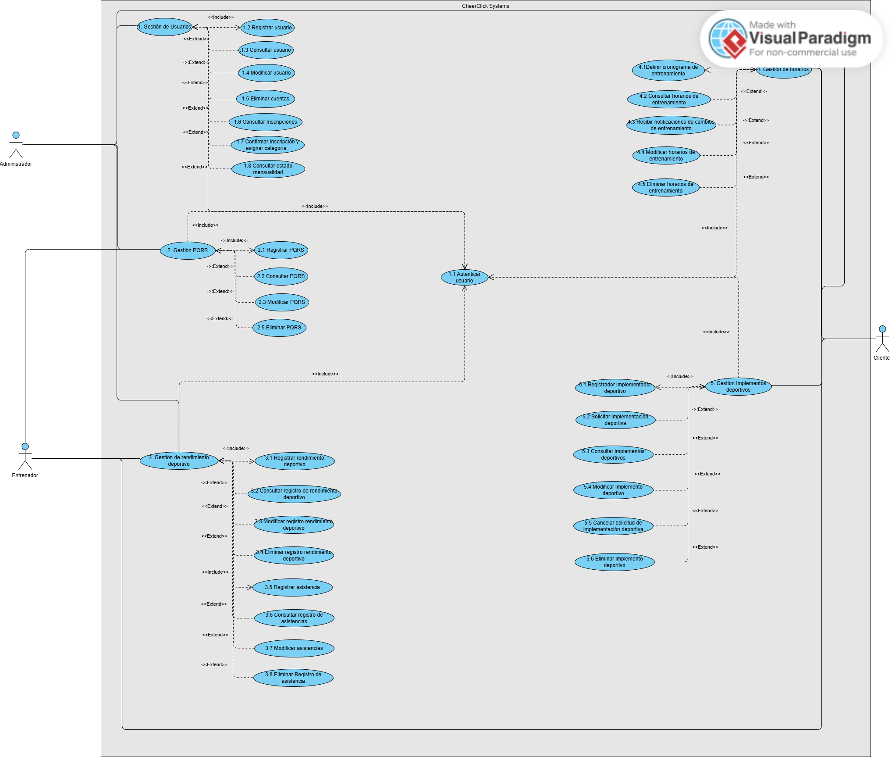
Diagrama de Casos de Uso
9
https://online.visual-paradigm.com/share.jsp?id=343438333634322d37#diagram:workspace=avagosye&proj=0&id=7

Slide 13
Entregable N° 2 Mockups

Slide 14
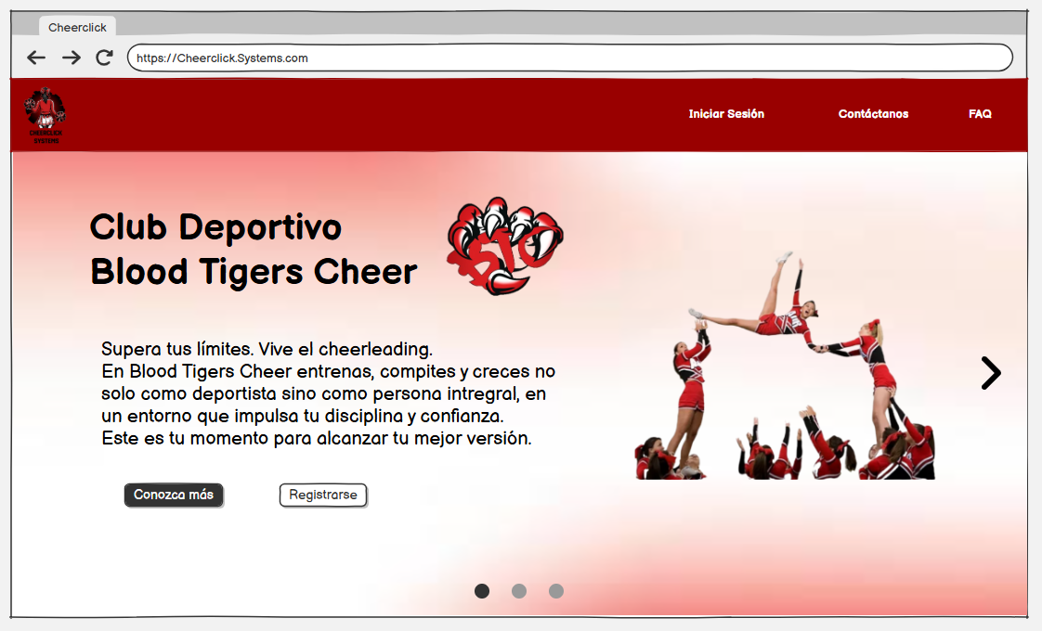
Mockups - Vista principal
12

Slide 15
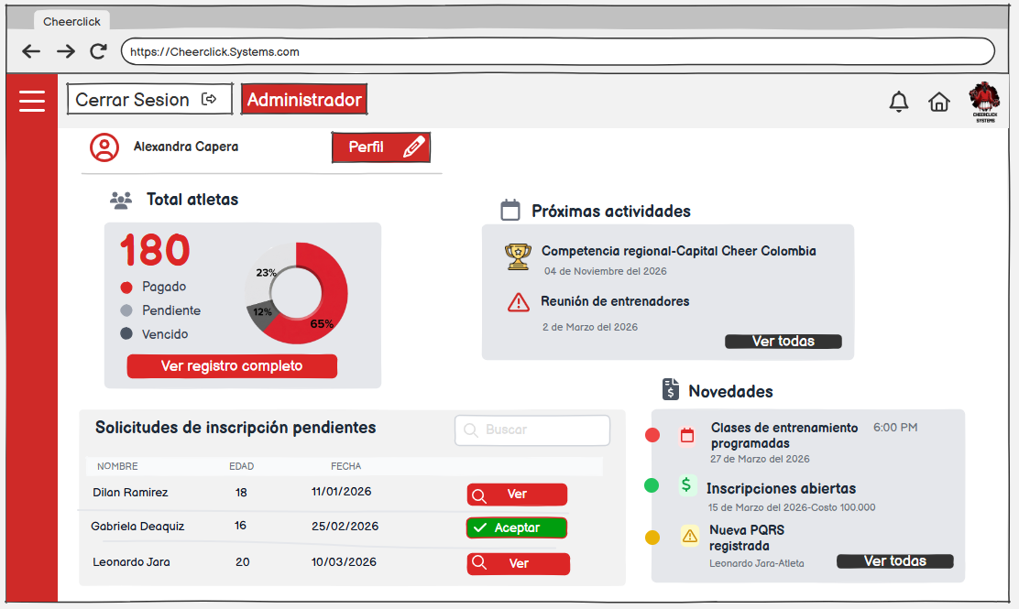
Mockups - Vista Administrador
13

Slide 16
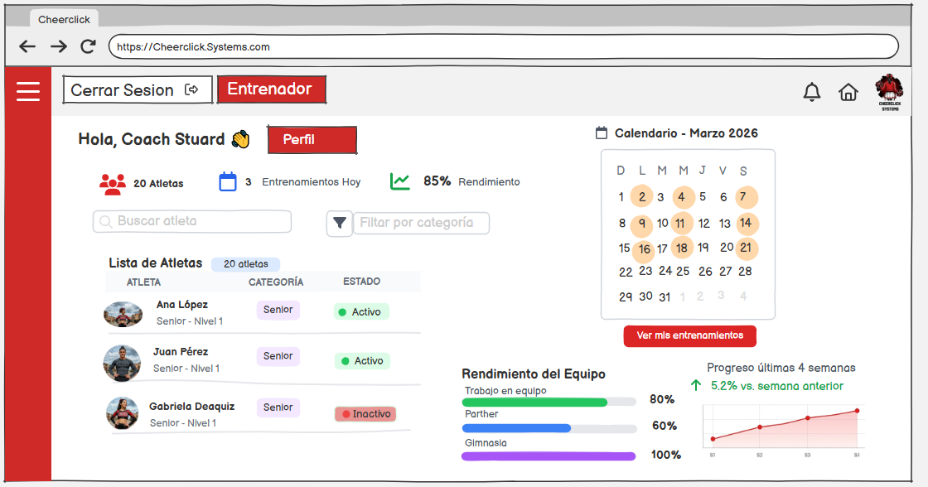
Mockups - Vista Entrenador
Link del Mockup https://balsamiq.cloud/s2cge75/p6q0pnr
15

Slide 17
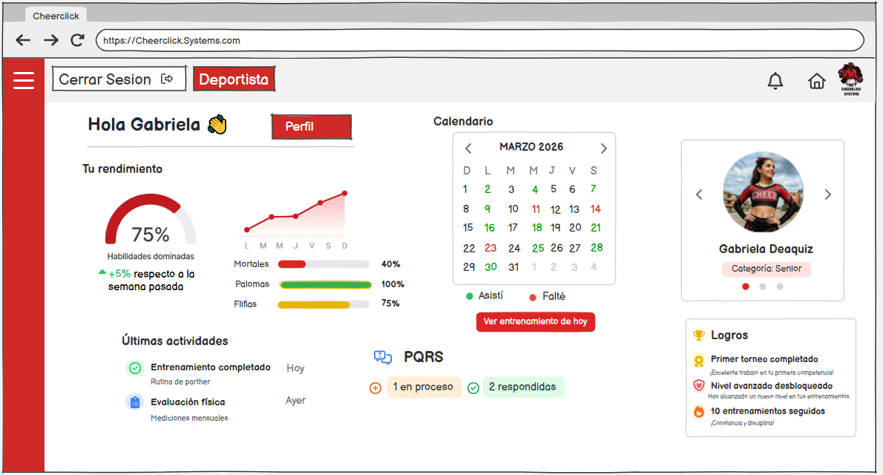
Mockups - Vista Deportista
14

Slide 18
Entregable N° 3
Fichas Técnicas

Slide 19
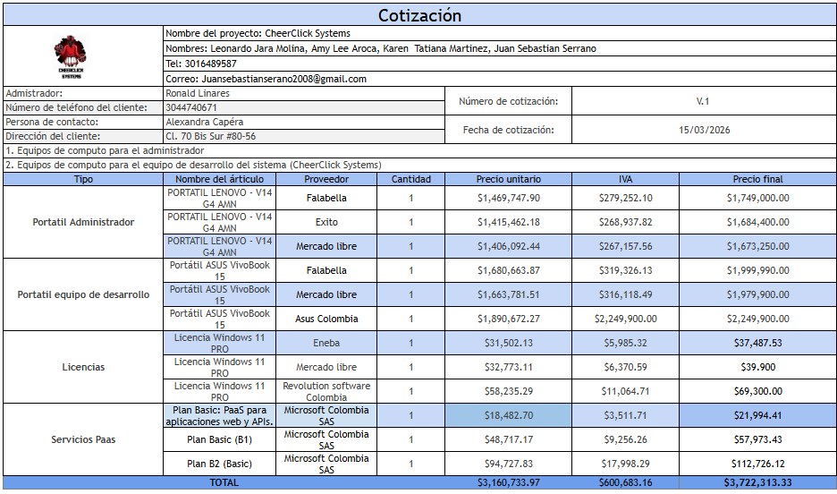
Ficha Técnica - Consolidado
17

Slide 20
Entregable N°4
Control de versiones

Slide 21
Control de versiones - GitHub
19

Slide 22


